Slide 1
User Interfaces Design
Carmine Dodaro - Università della Calabria

Slide 2
Contatti
Email: carmine.dodaro@unical.it
Ricevimento:
Mercoledì 16:00-17:00 cubo 31B - 4° piano (ponte coperto) richiesta prenotazione con almeno 24 ore di anticipo A causa delle restrizioni, non è possibile fare ricevimento in presenza.
Da lunedì a venerdì su microsoft teams (previo appuntamento)
Il ricevimento si interrompe la settimana dell’esame e durante il mese di agosto
Il ricevimento è sugli argomenti del corso, NON sul progetto

Slide 3
Materiale Didattico
Libri su Java e JavaFX:
Claudio De Sio Cesari. Il nuovo Java. Guida completa alla programmazione moderna. Hoepli, 2020.
Pellegrino Principe. Java 8. Apogeo, 2014.
Kishori Sharan, Peter Späth. Learn JavaFX 17: Building User Experience and Interfaces with Java. Apress, 2022.
Link utili:
Documentazione java
Sito del corso (slides, esercizi, comunicazioni, ecc.)

Slide 4
Esame
Modalità d’esame:
Progetto: Implementazione di un’applicazione java con interfaccia grafica.
Orale: Discussione e modifica del progetto, argomenti visti a lezione.
Altre informazioni:
La frequenza è obbligatoria (almeno il 70% delle lezioni di teoria/laboratorio).
NON si può svolgere l’esame se non si è superato Fondamenti di Programmazione 1.
Si può svolgere l’esame se non si è superato Fondamenti di Programmazione 2.

Slide 5
Progetto: linee guida
Linee guida
Obiettivo: realizzare un’applicazione java con interfaccia grafica evoluta
Gruppi: 2, 3 (preferito), 4 persone. I gruppi singoli sono consentiti solo in caso di necessità particolari (esempio, studentesse lavoratrici o studenti lavoratori)
Valutazione:
Valutazione interfaccia grafica e semplicità di utilizzo (circa 15 punti)
Funzionalità (circa 10 punti)
Qualità, pulizia e flessibilità del codice (circa 5 punti)
Apporto individuale al progetto

Slide 6
Progetto: FAQ
Cosa posso fare come progetto?
Un qualsiasi software scritto in Java con interfaccia grafica.
Si può realizzare un videogioco?
Sì, ma deve comunque rispettare le indicazioni che vedremo durante il corso.
Si possono usare librerie esterne?
Sì, ma è preferibile che siano open source. In ogni caso, assicuratevi di avere la licenza di utilizzo.
Posso utilizzare nel progetto codice preso da internet, ad esempio da github o stackoverflow?
Dipende, come sopra dovete assicurarvi di avere la licenza. Inoltre, il codice che prendete deve essere limitato a poche istruzioni.

Slide 7
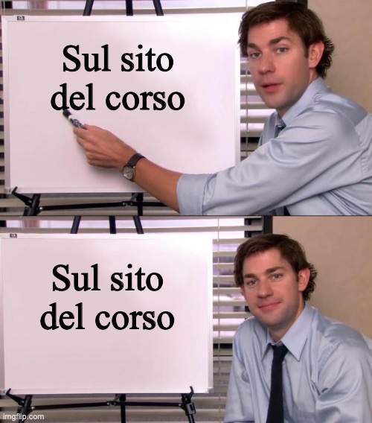
Corso: FAQ
Dove trovo le slides?
Qual è l’argomento dell’ultima lezione?
Qual è la scadenza per la consegna del progetto?
Come viene valutato il progetto?

Slide 8
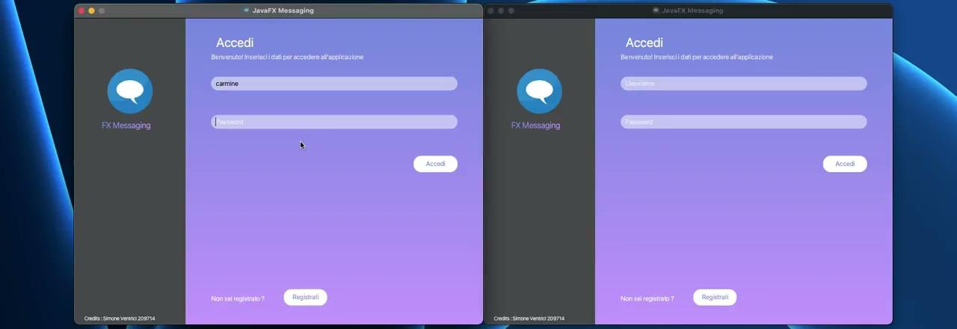
Esempi Progetti
FX Messaging di Simone Ventrici

Slide 9

Esempi Progetti
Sounds di Gabriele Orlando

Slide 10
Esempi Progetti
TMDB Viewer di Elizabeth Doria Rosales

Slide 11
Esempi Progetti
Soccer Star di Salvatore Fiorentino

Slide 12
Esempi Progetti
Tetris di Giovanni Serafino Bueti

Slide 13
Esempi Progetti
Space Battle di Erica Coppolillo e Alfredo Farò

Slide 14
Argomenti del corso
Introduzione a JAVA:
Sintassi, Oggetti e Classi, Ereditarietà, Interfacce, Binding Dinamico
Strutture dati: Collections e Maps
File, Eccezioni, Espressioni Regolari
Progettazione di interfacce grafiche: Elementi di UX e UI Design
Implementazione di interfacce grafiche: Swing e Java FX
Programmazione multi-threaded e database

